Slide 1
Déployer les reports
Déployer les reports

Slide 2
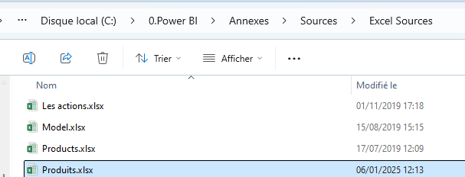
Déployer les rapports
Note: Ce atelier nécessite un compte Power BI
Note: Cette exercice utilize Sample1.pbix de Produits.xlsx au niveau du dossier Excel Sources

Slide 3
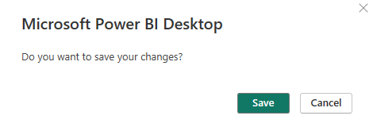
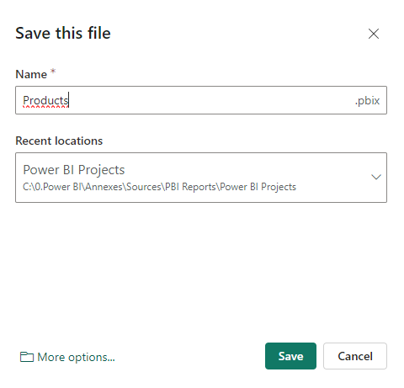
Déployer les rapports
Enregistrez le rapport et publiez-le dans l'espace de travail de votre choix en cliquant sur le bouton Sélectionner.

Slide 4
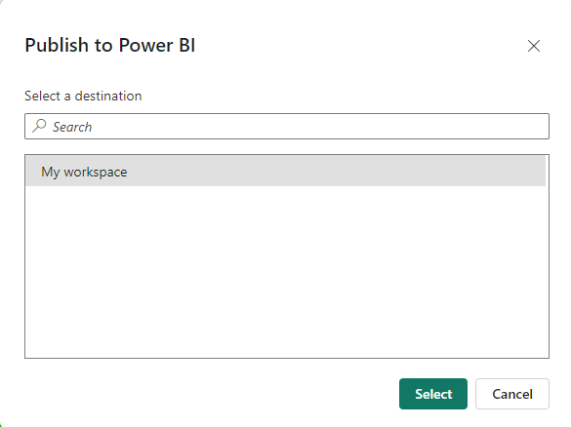
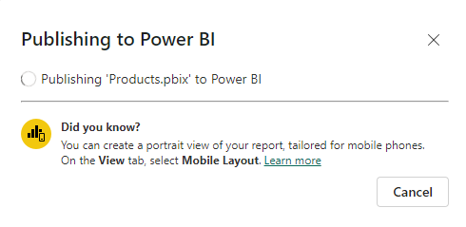
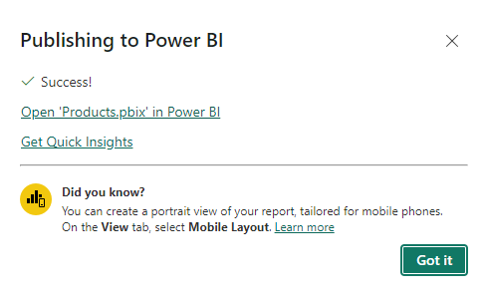
Déployer les rapports
Sélectionnez l’espace de travail où le rapport va être publié Ex: My workspace
2
1
3

Slide 5
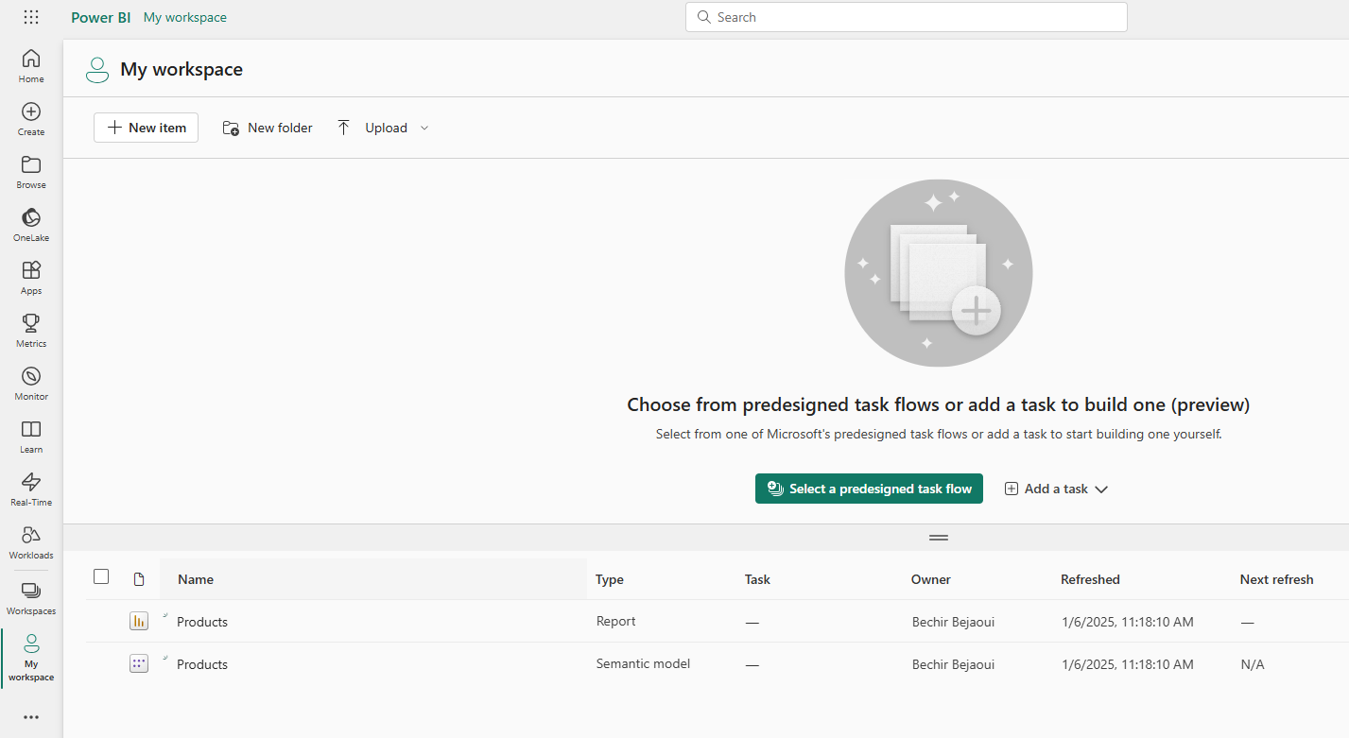
Déployer les rapports
Remarquez la présence de deux fichiers au niveau de la liste au niveau de l’espace de travail

Slide 6
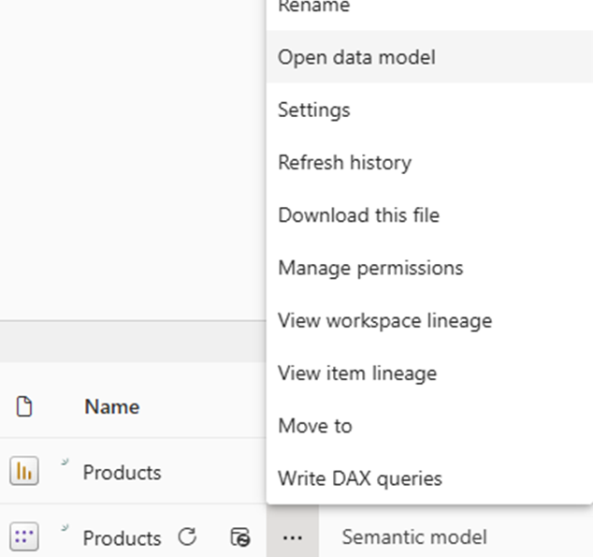
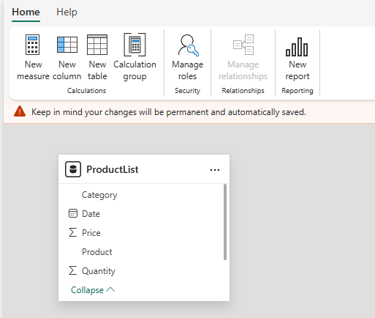
Déployer les rapports
Le deuxième fichier Modèle Sémantique est la présentation du modèle de données qui fournit une couche d'abstraction structurée, significative et conviviale pour les données.

Slide 7
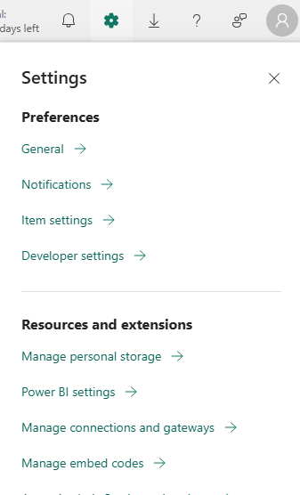
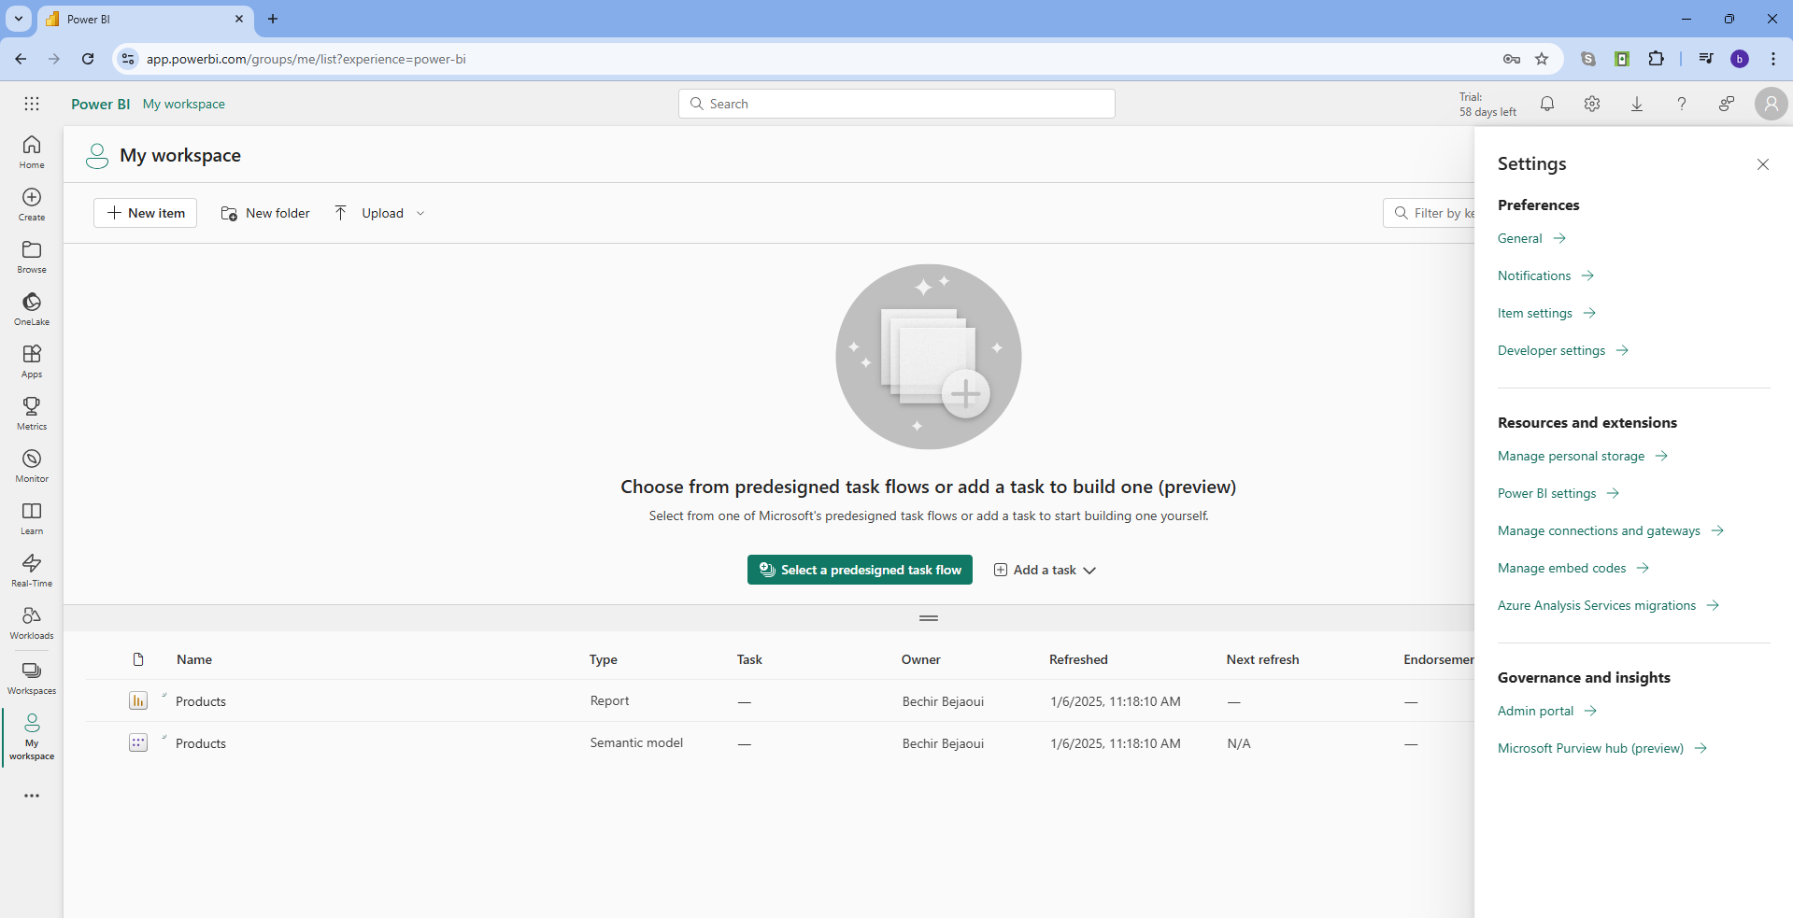
Déployer les rapports
Ensuite, la passerelle doit être vérifiée et configurée correctement pour garantir que les données sont actualisées lorsque cela est nécessaire.
1
2

Slide 8
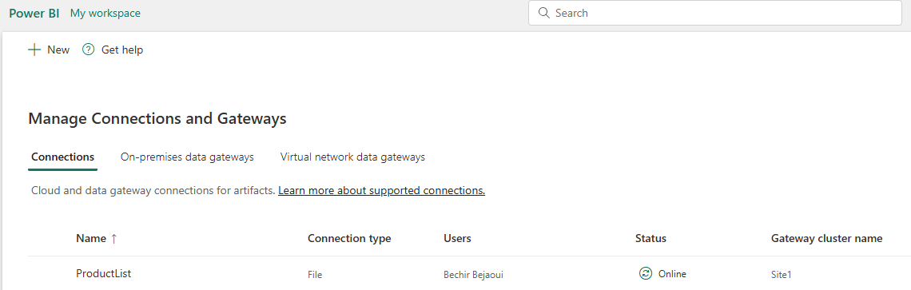
Déployer les rapports
Nous devons vérifier si la connexion est créée et établie avec la source de données locale.

Slide 9

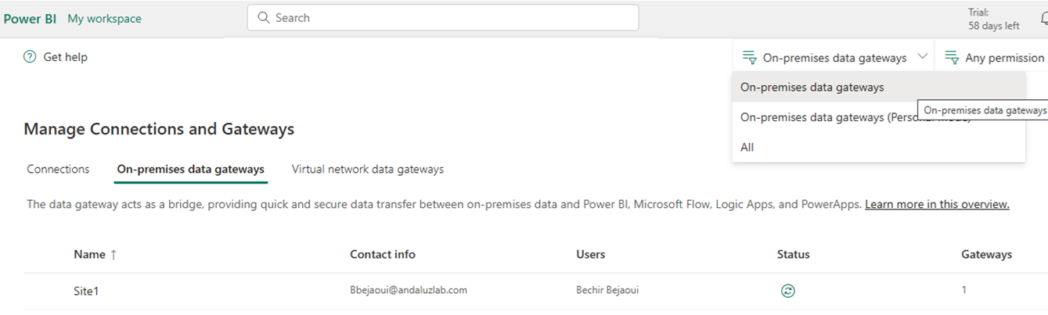

Déployer les rapports
Sinon, nous devons vérifier la passerelle de données en cliquant sur le bouton
Nous devons également vérifier l'état de la connexion.

Slide 10
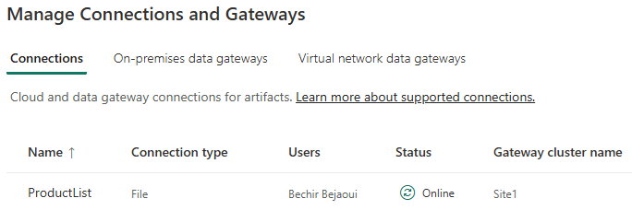
Déployer les rapports
Nous devons également vérifier l'état de la connexion.

Slide 11
Déployer les rapports
En cas de modification des paramètres de connexion, il est possible de mettre à jour ou de créer une connexion avec la source de données.
Remarque : Un nom d'utilisateur et un mot de passe Windows valides sont requis.
Remarque : Le nom d'utilisateur doit suivre le modèle nomordinateur\utilisateur.

Slide 12
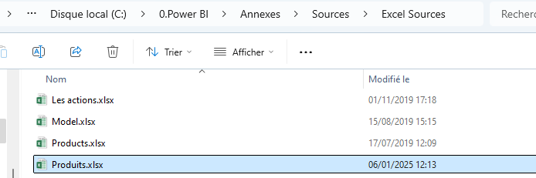
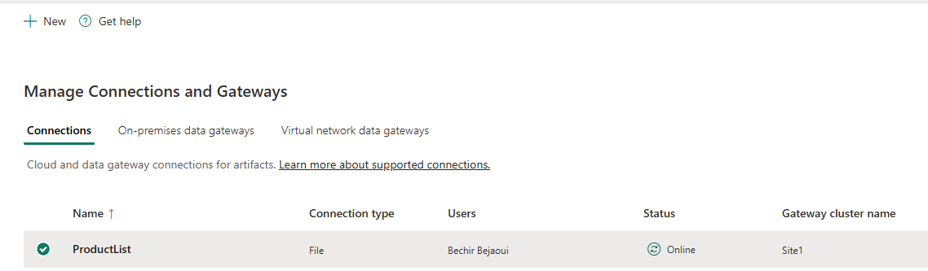
Déployer les rapports
Nous supposons la création d'une nouvelle connexion au fichier Excel.
Sélectionnez l'onglet Connexions, et apparaît

Slide 13
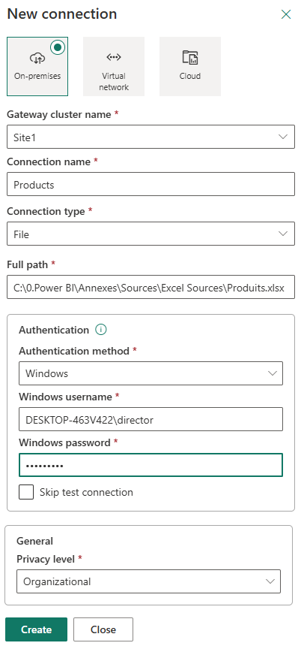
Déployer les rapports
Cliquez sur le bouton.
1
La passerelle
6
La méthode d’authentification
7
Le nom de l’utilisateur
2
Le nom
8
Le mot de passe
3
Le nom de connexion
4
Le type de connexion
9
Le niveau de privacité
5
Le chemin de la source

Slide 14
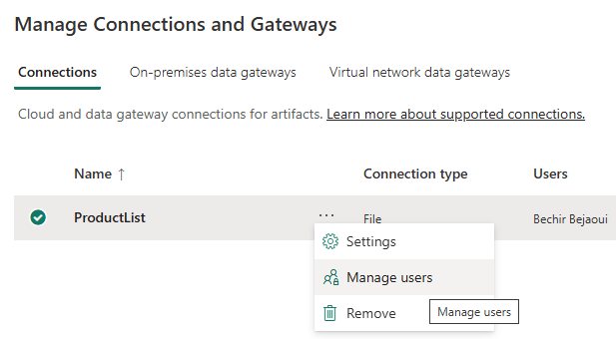
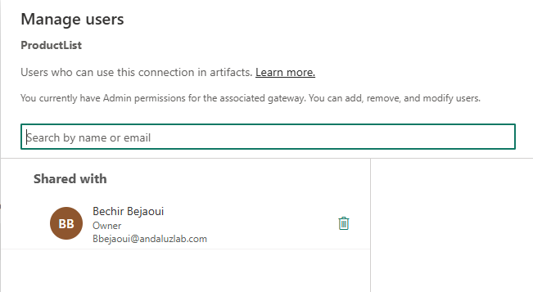
Déployer les rapports
Il est possible de partager cette connexion à la source de données avec d'autres membres de
l'espace de travail en les recherchant par e-mail et en les ajoutant.

Slide 15
Merci
Merci

